Slide 1
Хлібодарівська ЗОШ І-ІІІ cтупенів
Самореалізація учнів шляхом розвитку
театрального мистецтва
як засіб формування
особистісної компетентності
Вчитель початкових класів, «Старший вчитель»
Фіцуліна Оксана Степанівна

Slide 2
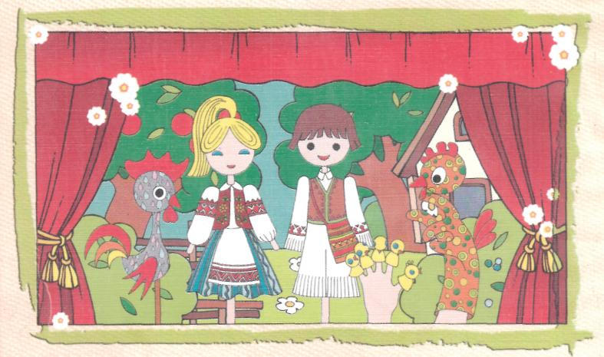
«Іскра, яку кидає вчитель у свідомість дитини, здатна запалити вогнище» В.Сухомлинський

Slide 3
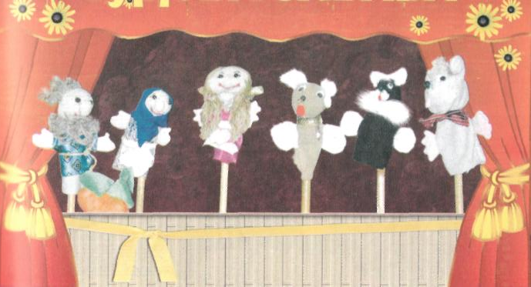
Якщо наскучила буденність, друже,
І прагнеш мріями піднятись ввись,
Душа про світле мріє дуже,-
Сходи в театр, виставу подивись.
Захопить дійство, подолаєш втому,
І радість, і печаль з акторами переживеш,
І вже на крилах полетиш додому,
Коли театру таїнство збагнеш.

Slide 4
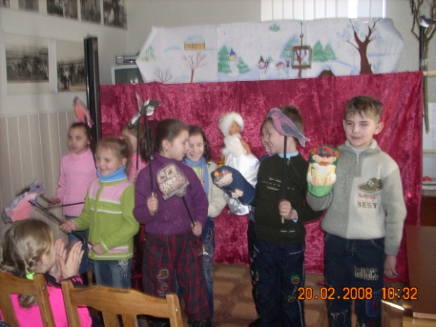
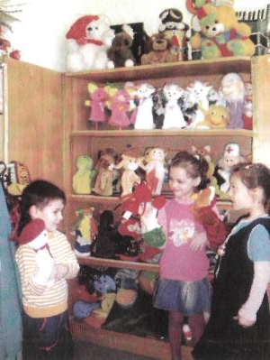
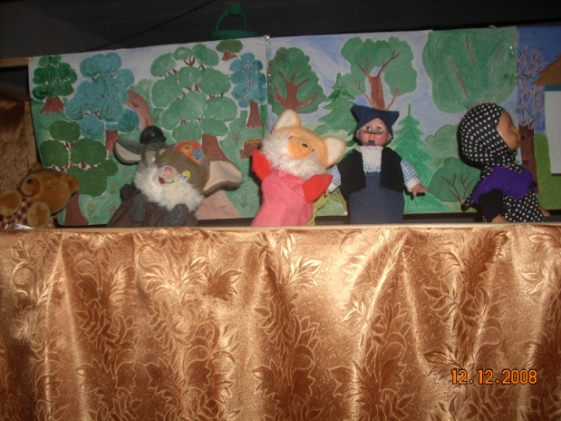
Актуальність лялькового театру:
- особлива увага до кожної
дитини;
- прищеплення вміння
вирішувати життєві
проблеми;
- вагомий освітній і виховний
потенціал;
- доступність дітям;
- розвиток творчих
здібностей.

Slide 5
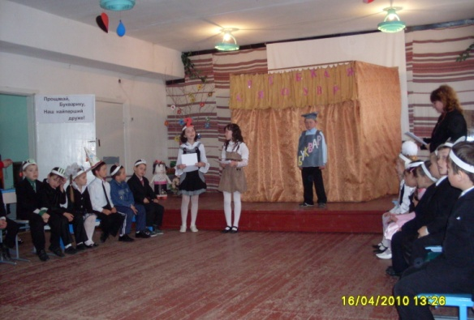
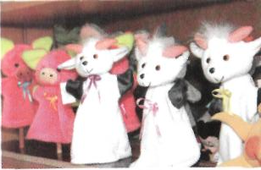
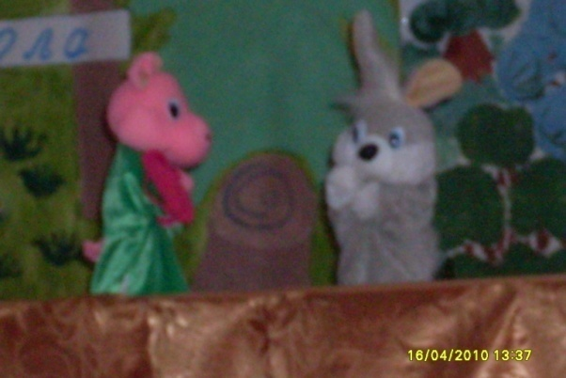
Видатні педагоги, які використовували в своїй роботі різні форми театральної діяльності:
Я. Коменський
Л.М.Толстой
К.Д.Ушинський
С.Т.Шацький
А.С.Макаренко
С.Русова
В.О.Сухомлинський

Slide 6
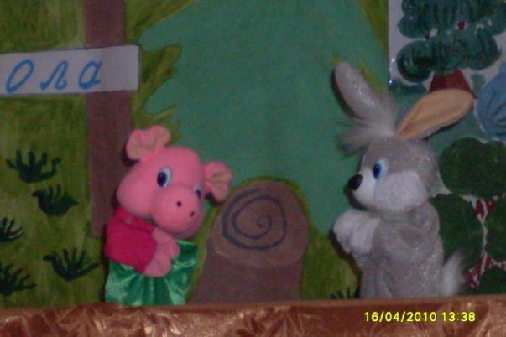
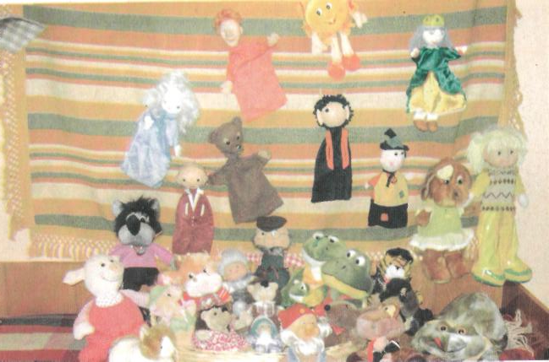
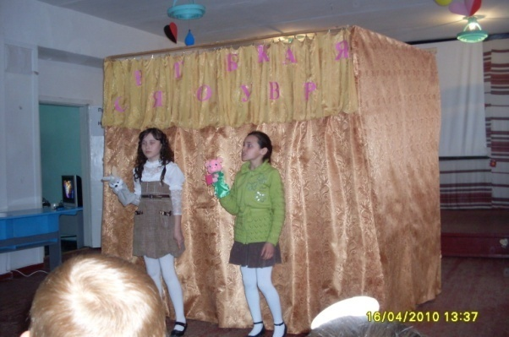
Мета організації лялькового театру:
- розвиток самостійності,
ініціативи;
- вироблення адекватної
самооцінки, впевненості в собі;
- створення оптимальних умов
для розвитку мовленнєвих
здібностей;
- ознайомлення з казками,
народними звичаями та обрядами;
- прищеплення любові до казки;
- розвиток здібностей учасників і
майбутніх керівників.

Slide 7
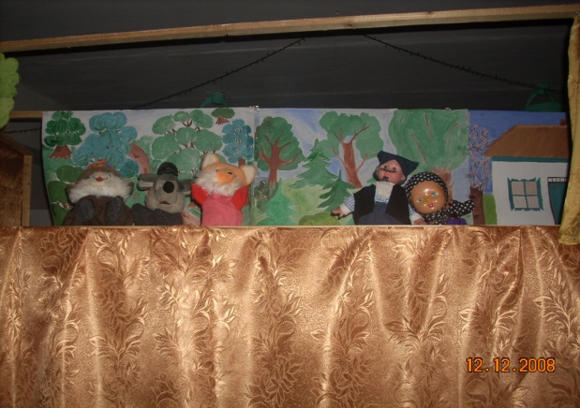
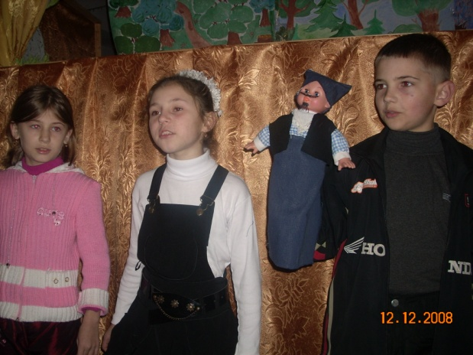
Завдання:
- розвиток мовлення:
- створення оптимальних
умов для формування
мовленнєвої
компетентності молодших
школярів;
- забезпечення психологічної
підтримки;
- створення ситуації успіху;
- підбір завдань, що збуджують
думку;
- розвиток виразності
мовлення

Slide 8
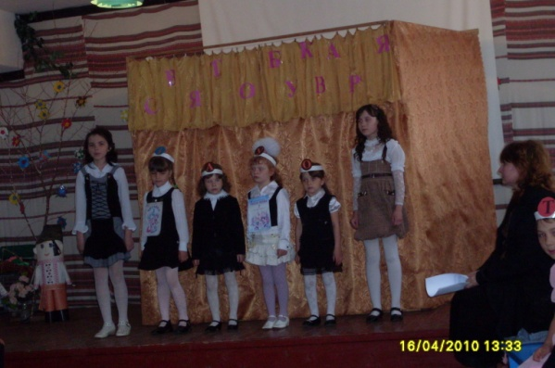
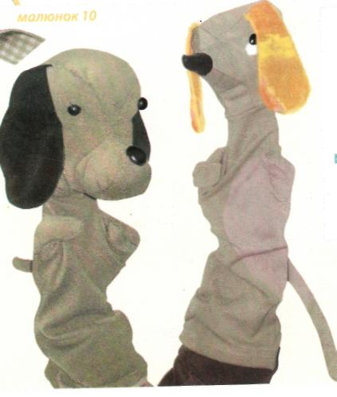
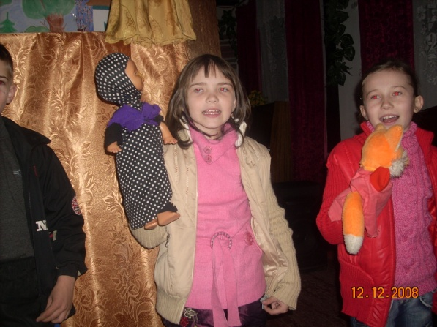
Організація лялькового театру «Котигорошко»
І етап – організуючий - створення школи «Юний ляльковод»
Керівники школи – випускники початкової школи – учні 5 класу

Slide 9
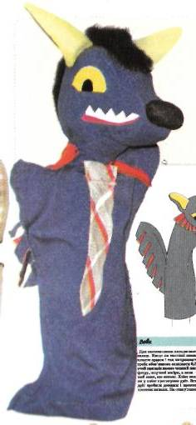
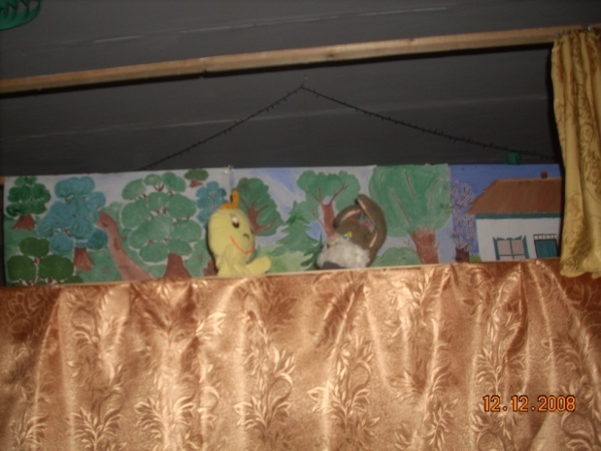
Мета І етапу:
- ознайомлення з театром
ляльок;
- навчання керувати
ляльками;
- розвиток сценічної
майстерності;
- сприяння розвитку
особистісних уподобань
(малювання, шиття,
декламація);
- стимулювання творчого
потенціалу.

Slide 10
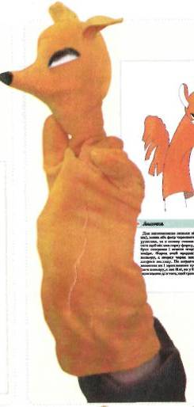
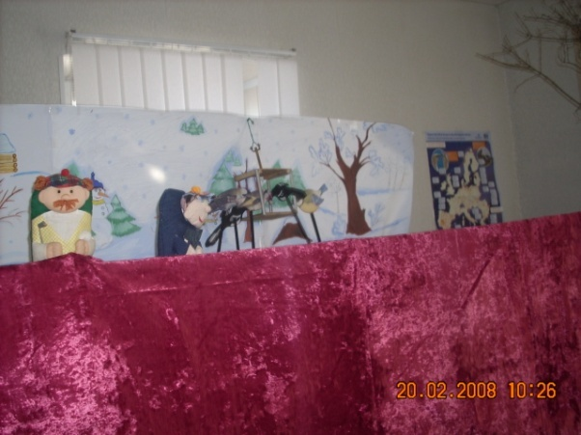
Завдання І етапу:
- визначити завдання та
перспективи школи «Юний
ляльковод»;
- розподілити творчі групи;
- навчити п’ятикласників
самостійно працювати з
першокласниками;
- скомплектувати групу
ляльководів з учнів 1 класу;
- проводити психокорекцій ну
роботу засобами
театралізованої діяльності;
- створити предметне розвивальне середовище

Slide 11
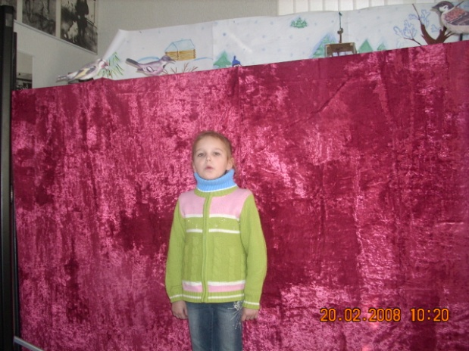
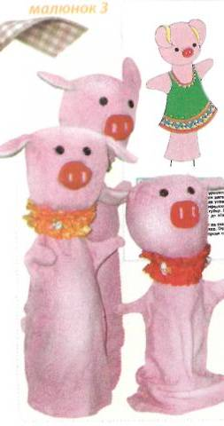
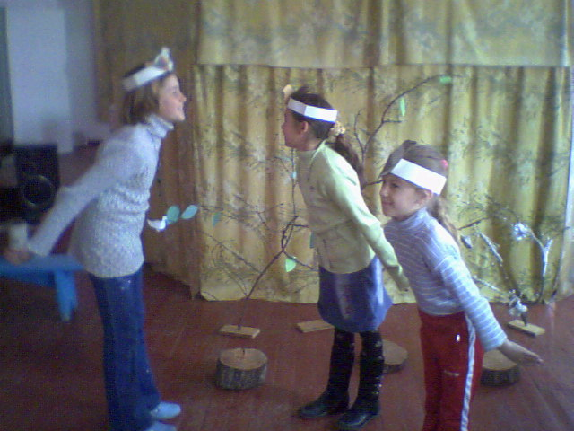
ІІ етап – формуючий
Мета:
- формування та
вдосконалення художньо-
мовленнєвих виконавських
навичок;
- розвиток здібностей до
творчого перевтілення;
- набуття вміння виготовляти
атрибути.

Slide 12
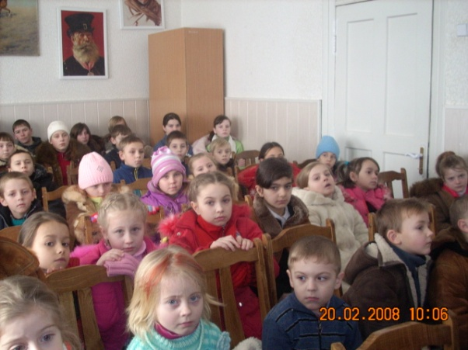
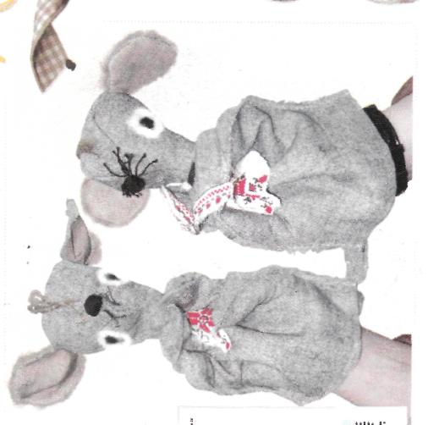
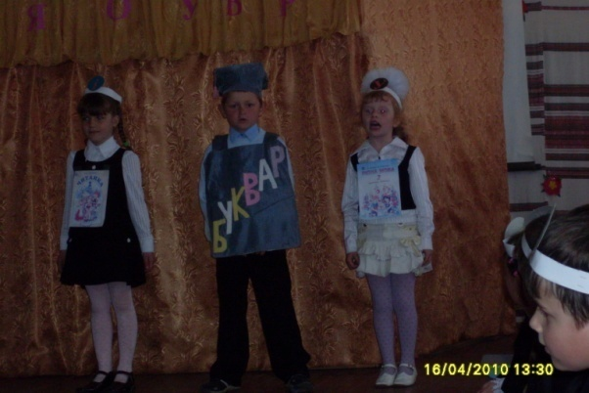
Завдання ІІ етапу:
-продовжувати знайомити учнів з
роботою театру;
-вчити працювати над
підготовкою декорацій;
-спонукати до володіння
сценічним та риторичним
мистецтвом;
-підготувати виставу з молодшою
групою ляльководів;
-запросити на виставу вихованців
дитячого садочка та учнів.

Slide 13
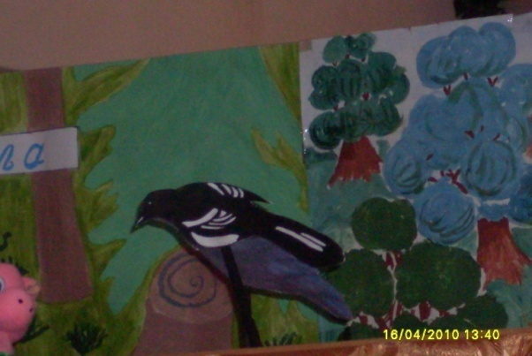
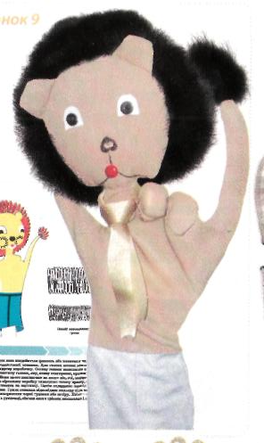
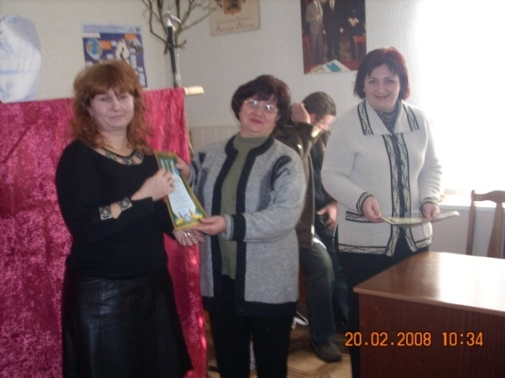
Результати роботи лялькового театру «Котигорошко»:
- 5 років роботи;
- репертуар: казки «Про муху і Зайця»,
«Лісова пригода», «Пригоди
поросятка», «Новий рік у пташиному
царстві», «Лісова школа», «Нові
пригоди Колобка», «У царстві
Брудляндії»;
- виступи в заповіднику Асканія-Нова, в
дитячому садочку «Вишенька», на
шкільних святах, батьківських
всеобучах, семінарах;
- методичні рекомендації

Slide 14
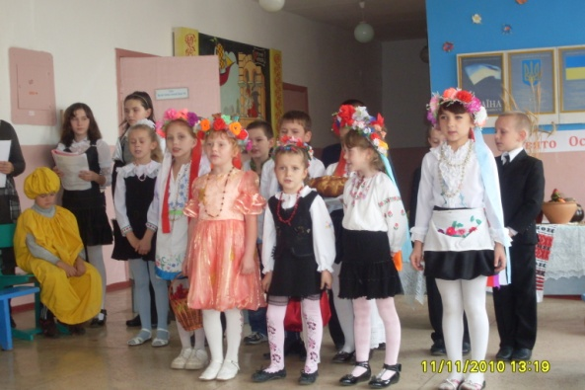
Шановні колеги!
Відкрийте у своєму класі ляльковий театр! Він неодмінно принесе і вашим вихованцям, і їхнім батькам, і вам багато цікавого та корисного.

